Slide 1
21538482 지리교육과 김상우
왜 독도가 한국영토인가?

Slide 2
# 목차
1. 일본이 독도를 가지려는 이유
2. 역사적 증거
3. 마무리

Slide 3
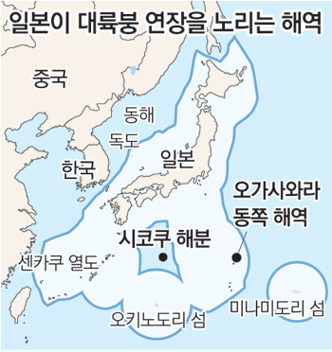
# 일본이 독도를 가지려는 이유
첫째, 영토확장
관련 영상
(https://youtu.be/PvNZb5oppgo)

Slide 4
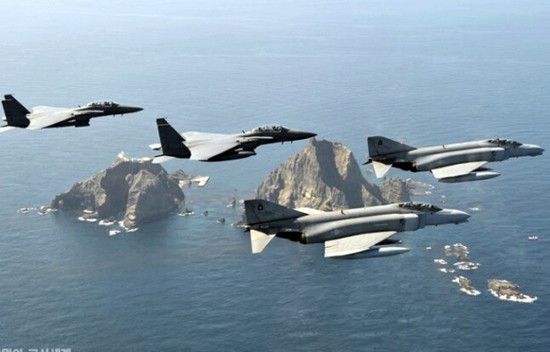
# 일본이 독도를 가지려는 이유
둘째, 군사적 요충지

Slide 5
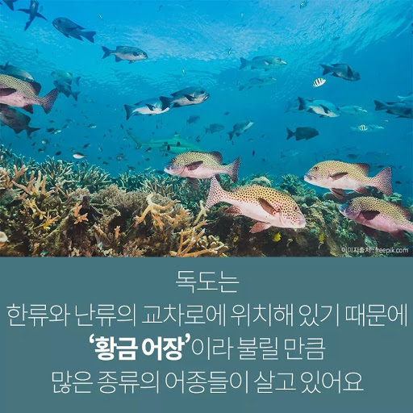

# 일본이 독도를 가지려는 이유
셋째, 경제적 가치

Slide 6
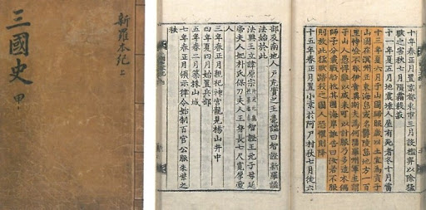
# 역사적 증거
# 삼국사기
# 첫 인식
# 이사부
# 토산물 조공

Slide 7
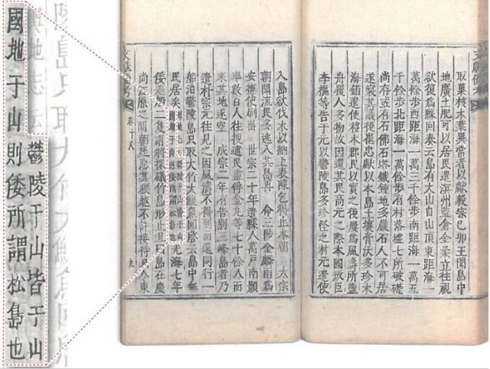
# 역사적 증거
# 동국문헌비고‘여지서’
# 조선 영조
# 우산도=송도(독도)

Slide 8
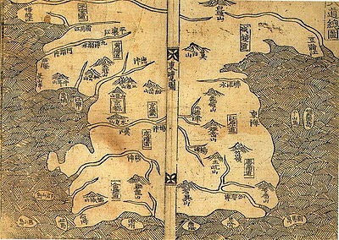
# 역사적 증거
# 신증여지동국승람
# 1530년
# 상세히 기록
# 우산도와 울릉도
→ 무릉 혹은 우릉

Slide 9
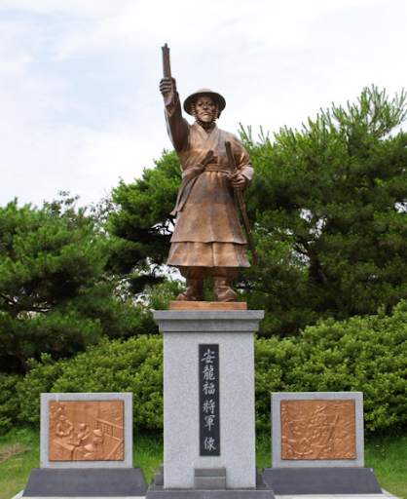
# 역사적 증거
# 안용복
# 제 1차 도일
# 제 2차 도일
관련 영상
(https://youtu.be/k4nNFaAyvbk)

Slide 10
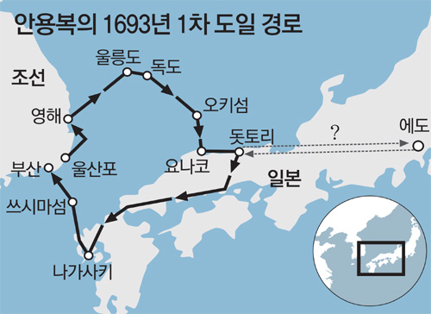
# 역사적 증거
# 제 1차 도일(1693년)
# 납치 사건
# 논리적 대응
# 처벌 후
인식 전환

Slide 11
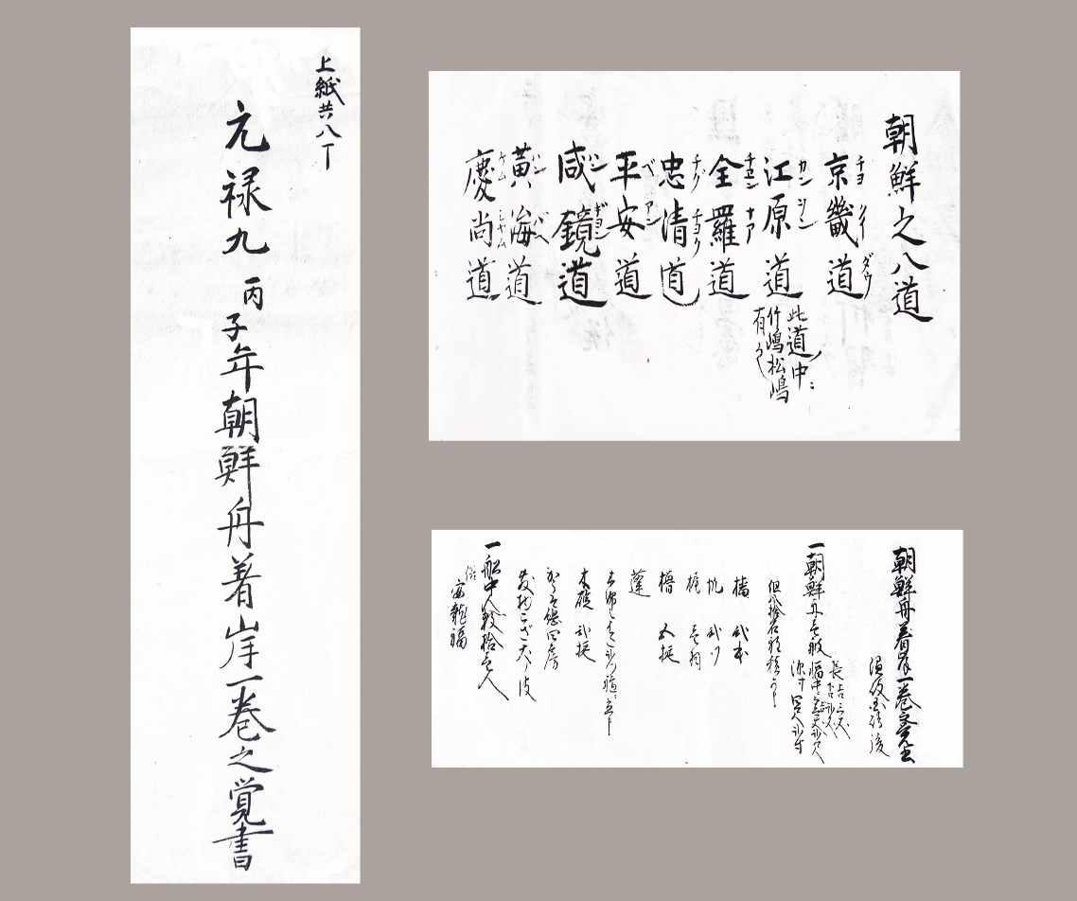
# 역사적 증거
# 제 2차 도일(1696년)
# 자발적 결행
# 원록구병자년
조선주착안일권지각서

Slide 12
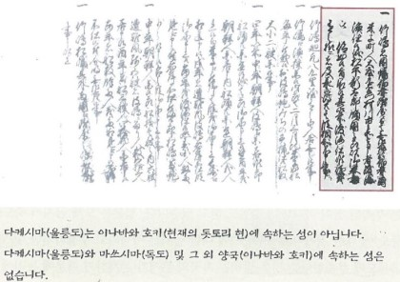
# 역사적 증거
# 돗토리 답변
# 1695년
# 제 1차
도일 사건 이후
# 공식 문서

Slide 13
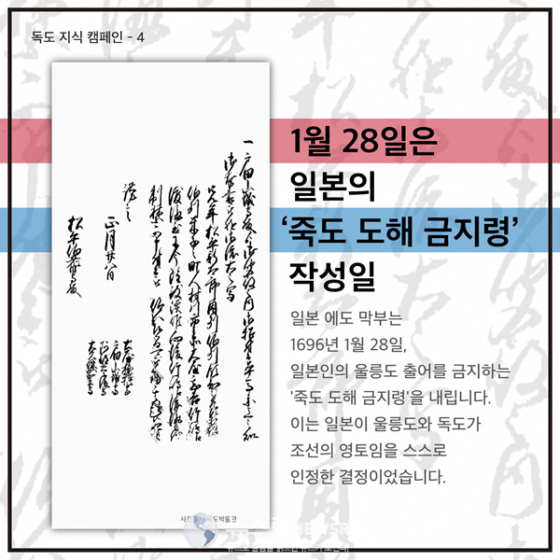
# 역사적 증거
# 죽도 도해 금지령
# 1696년
# 돗토리번 답변 기반
# 공식 확인

Slide 14
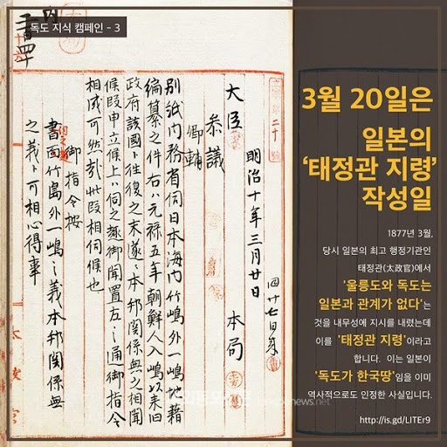
# 역사적 증거
# 태정관 지령
# 1877년
# 내무성에 지시

Slide 15
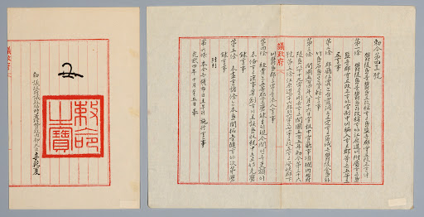
# 역사적 증거
# 칙령 제41호
# 1900년
# 독도는 울도군의 관할

Slide 16
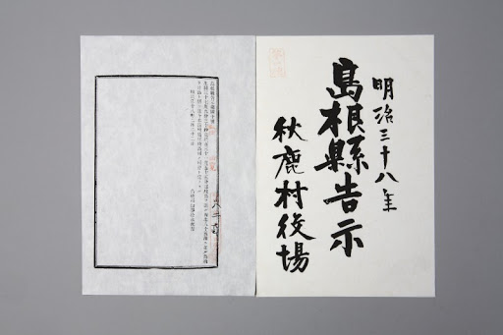
# 역사적 증거
# 시마네현고시 제40호
# 1905년
# 지방정부 작성 → 언론 공표 X
# 리앙꼬르도 암
→ 당시 언론 및 공기관 명칭

Slide 17
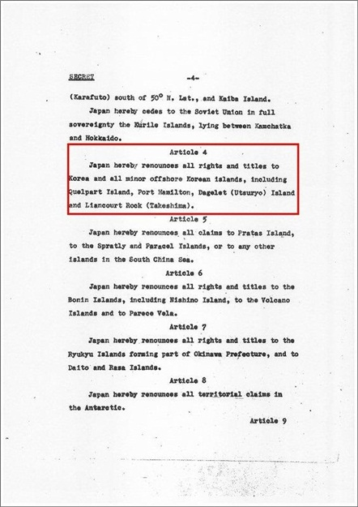
# 역사적 증거
# 샌프란시스코 강화조약
# 1951년
# 모든권리, 권원 및 청구권 포기
# 명시가 안되었다고 주장
→ 안되었다고 포함 안되는건 아님

Slide 18
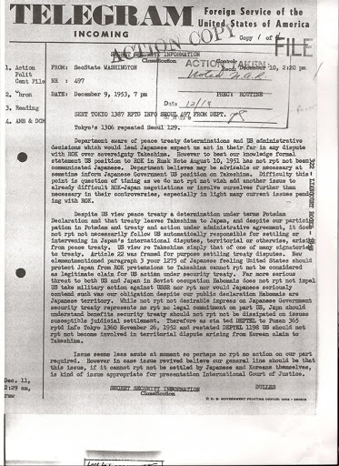
# 역사적 증거
# 러스크 서한
# 1951년
# 샌프란시스코 강화조약
체결 이전
관련영상
http://tv.jtbc.joins.com/clip/pr10010461/pm10041950/vo10213212/view

Slide 19
# 역사적 증거
# 러스크 서한에 대한 반박
1) 미국은 독도를 불분명하게 명시 하지 않았을 뿐
일본 영토로 인정 X
2) 이 문서를 샌프란시스코 강화조약에 반영 X
3) 극비문서 → 연합국은 존재 여부 X

Slide 20
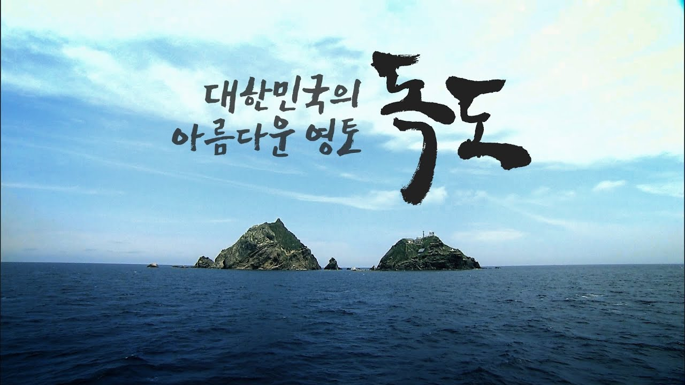
# 마무리
역사적 근거를 바르게 인식하여 영토를 수호하고 지키자

Slide 21
# 참고자료
한국 독도 외교부(http://dokdo.mofa.go.kr/kor/index.jsp)
독도 박물관(http://www.dokdomuseum.go.kr/index.htm)
네이버 백과사전(https://terms.naver.com/entry.nhn?docId=3430751&cid=58436&categoryId=58436)
(https://terms.naver.com/entry.nhn?docId=3574697&cid=59015&categoryId=59015)
블로그(https://neonsoda.tistory.com/24)
(https://m.blog.naver.com/PostList.nhn?blogId=kytong3202)
기사(http://weekly.chosun.com/client/news/viw.asp?ctcd=C01&nNewsNumb=002297100008)

Slide 22
  PPT PRESENTATION
Q & A

Slide 23

  PPT PRESENTATION
감사합니다!!

